Slide 1
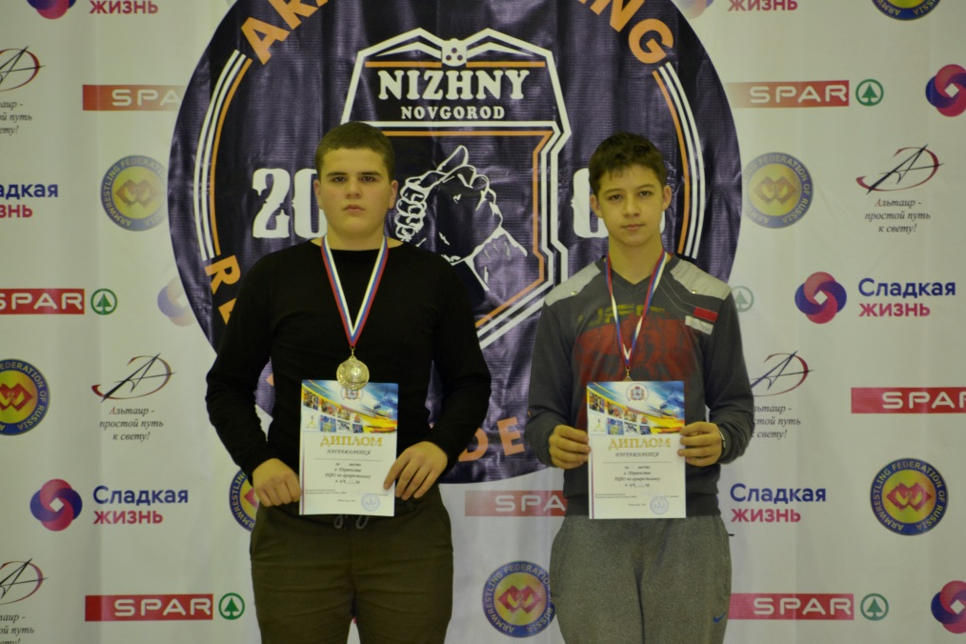
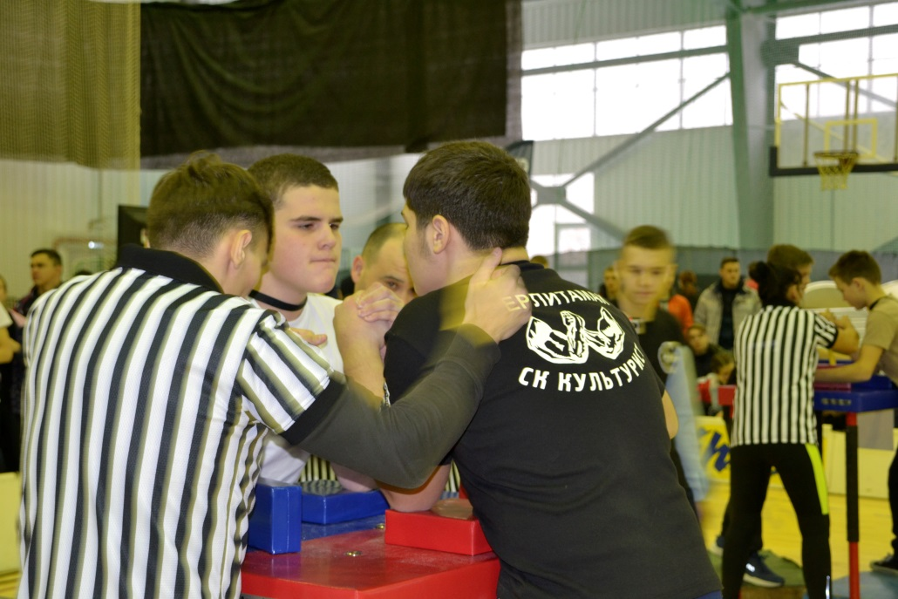
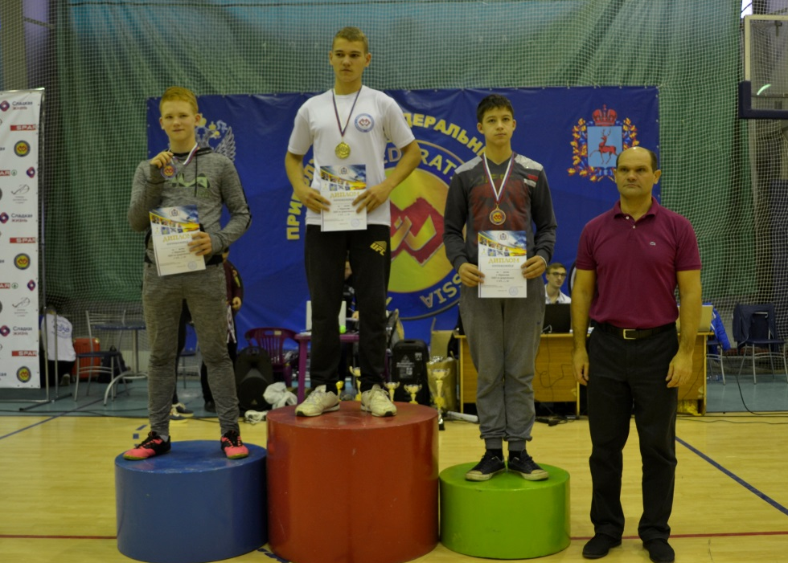
Призёры соревнований по армрестлингу ПФО
Гулькеева Ильсаф (2 место), Дмитриев Никита (3 место), (тренер Синяшин А.А.)

Slide 2
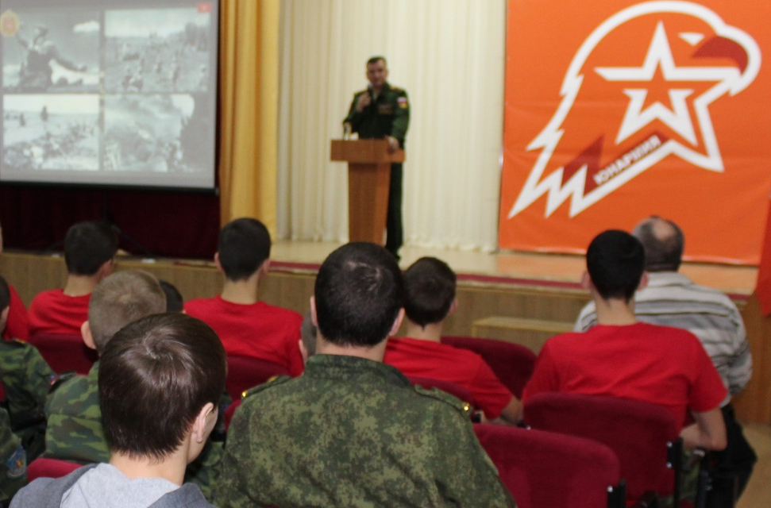
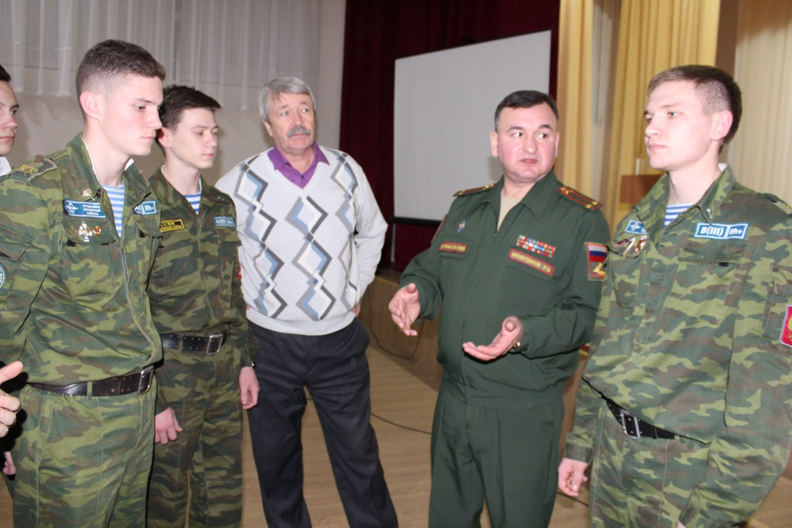
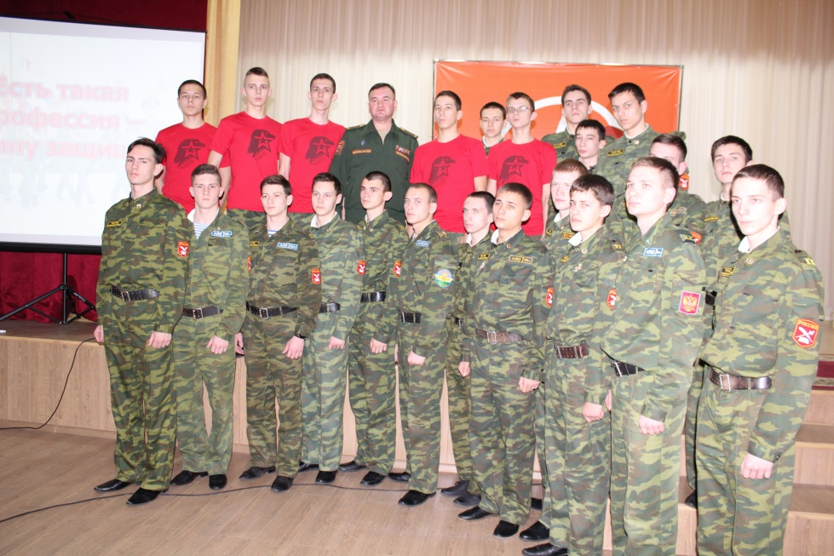
«Есть такая профессия-Родину защищать»
1 декабря на базе Бугульминской кадетской школы состоялась встреча военного комиссара Г.Бугульма со старшеклассниками города «Есть такая профессия—Родину защищать». Военком Миннитдинов Р.Ш. рассказал ребятам о войсках Российской Армии, их вооружении и об учебных заведениях страны, в которых можно получить военные специальности.

Slide 3
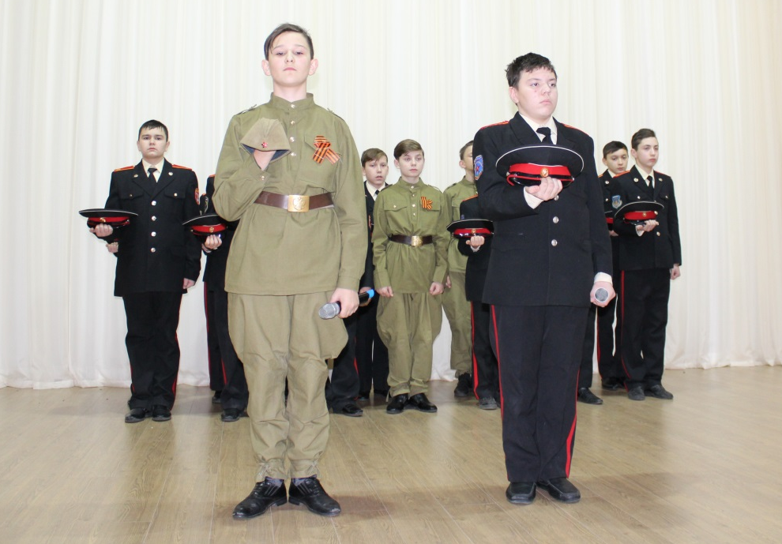
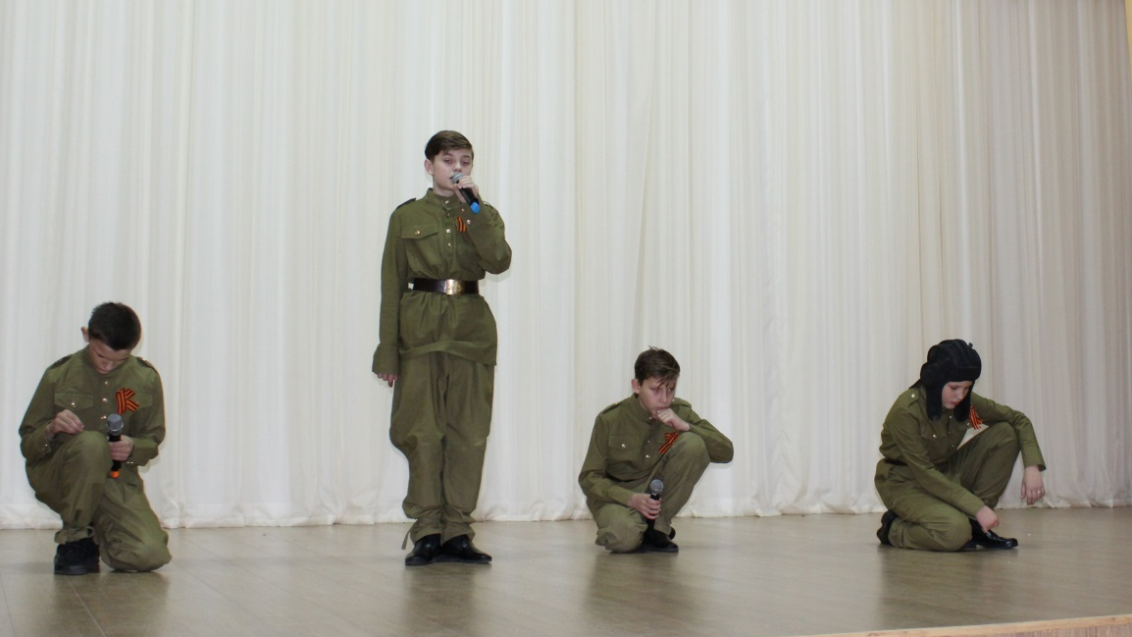
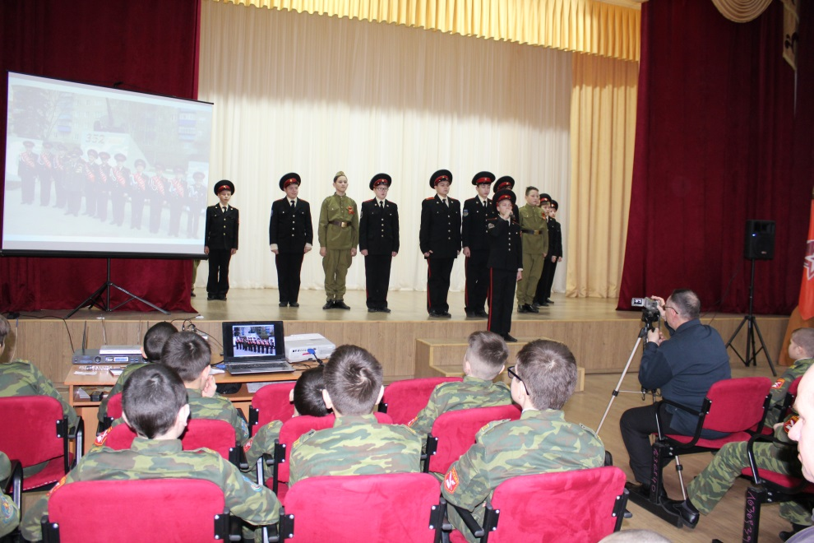
Битва под Москвой
5 декабря День воинской славы России Битва под Москвой.
Кадеты 7А класса рассказали школе о событиях осени 1941 года в форме литературно-музыкальной композиции. Выступление ребят прошло на едином дыхании. Было так интересно, что в зале, как никогда, царила полная тишина. Каждый кадет был сопричастен тому, что происходило на сцене. Спасибо выступающим! Этот Урок надолго останется в памяти кадет!

Slide 4
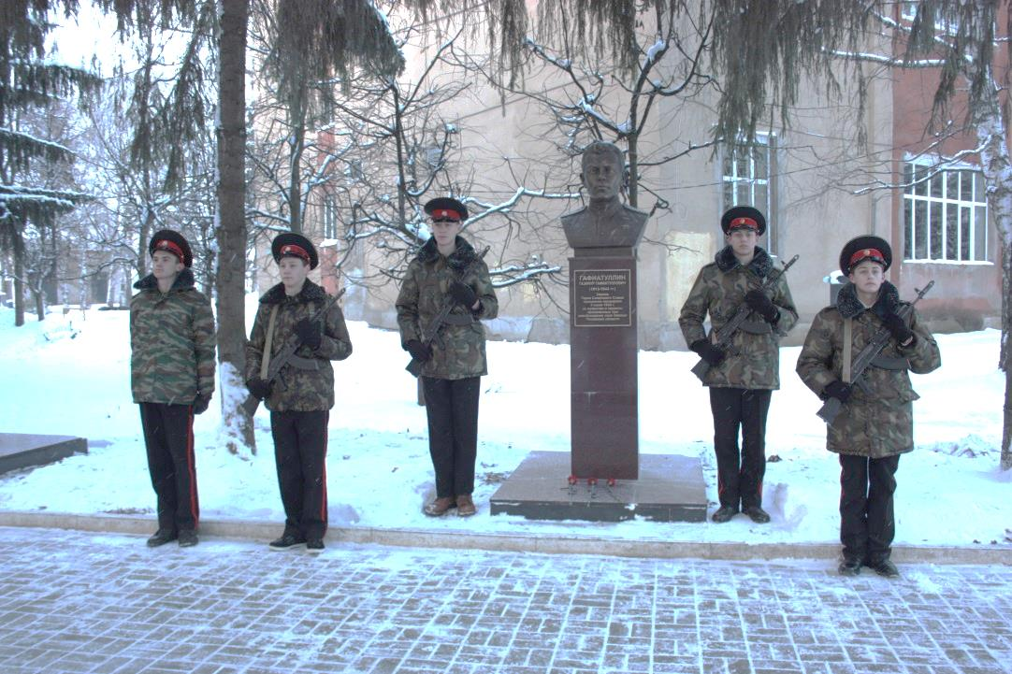
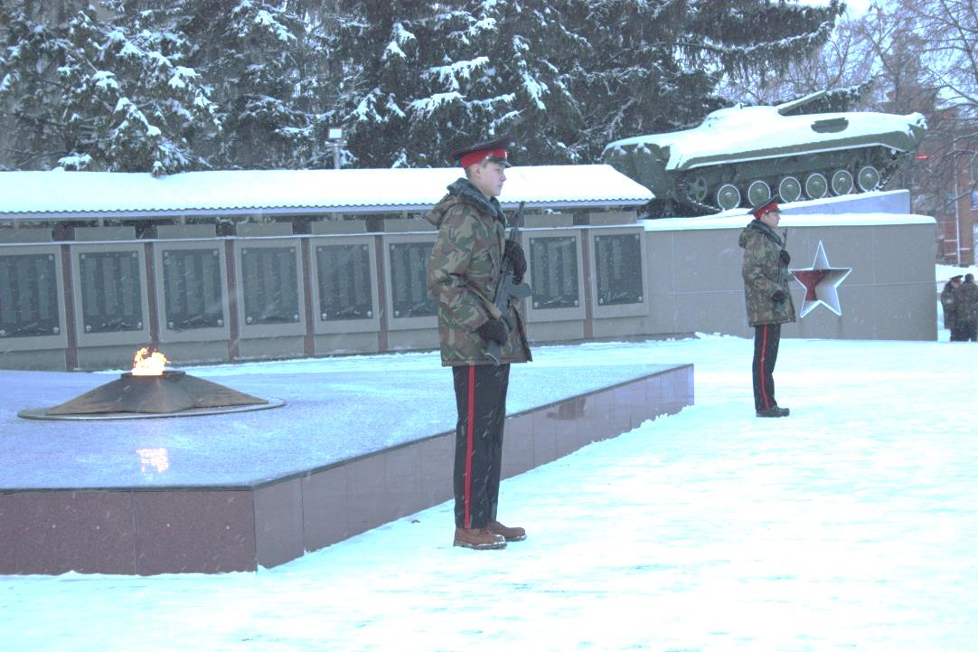
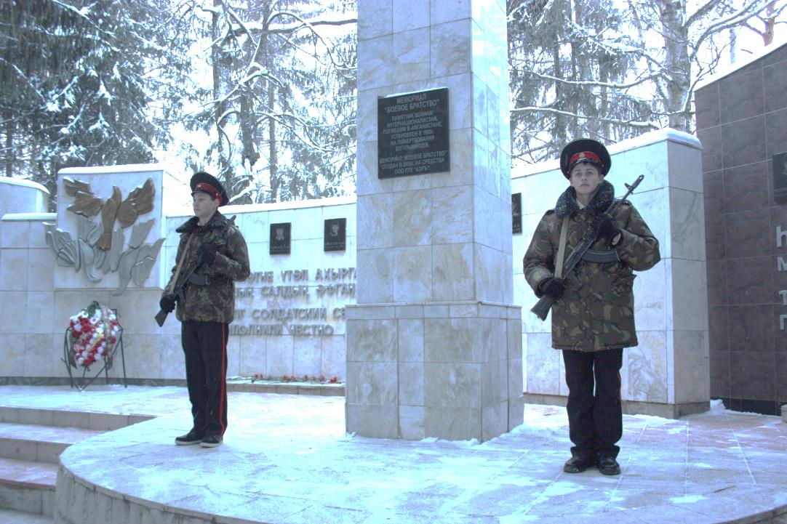
День Героев
Отечества
В этот день бугульминские кадеты организовали вахту памяти около Вечного огня и стали участниками митинга около памятника Газинура Гафиатуллина.

Slide 5
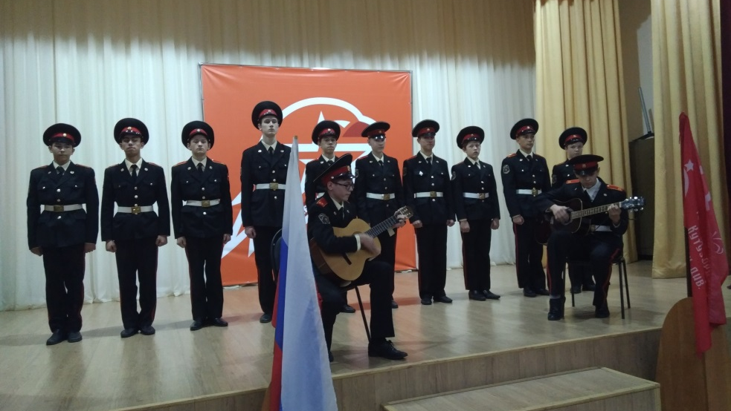
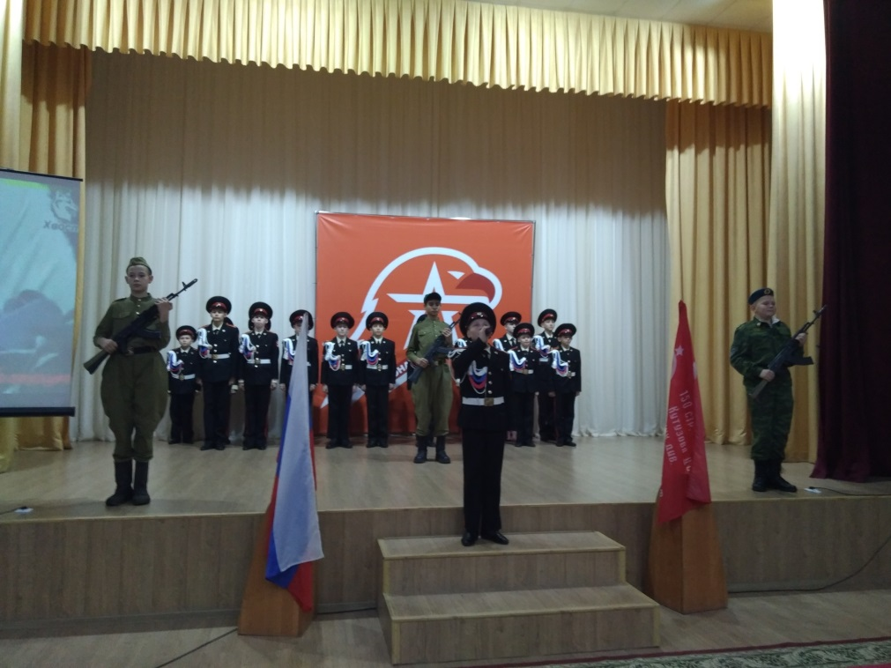
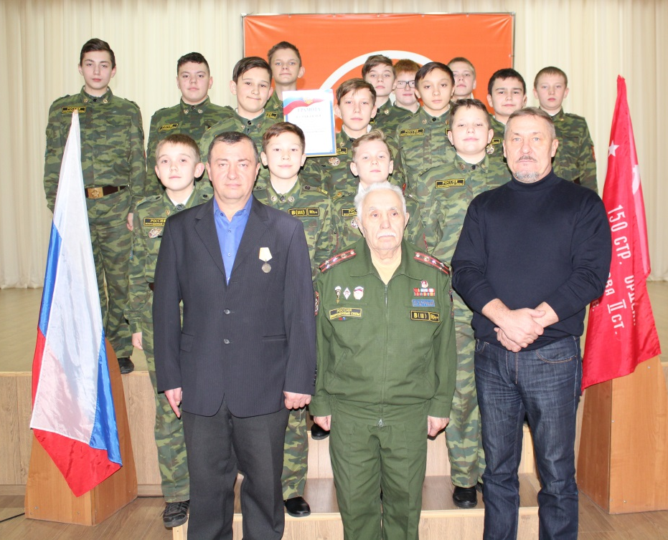
Конкурс патриотической песни
Больше месяца ребята готовились к нему: выбирали песню и видео оформление, разучивали музыку и текст, находили интересные элементы для плацпарада.
В качестве жюри конкурса были приглашены участники боевых действий в Афганистане: майор запаса, лидер движения «Боевое братство» Прошин Леонид Леонидович и член районного совета «Боевое братство» Фатыхов Рафаэль Закарьянович.
Все классы выступили достойно, однако жюри распределило места следующим образом:
1 место-7а класс; 2 место- 9Б, 7Б и 6класс; 3 место-10, 9а, 8, 5класс.

Slide 6
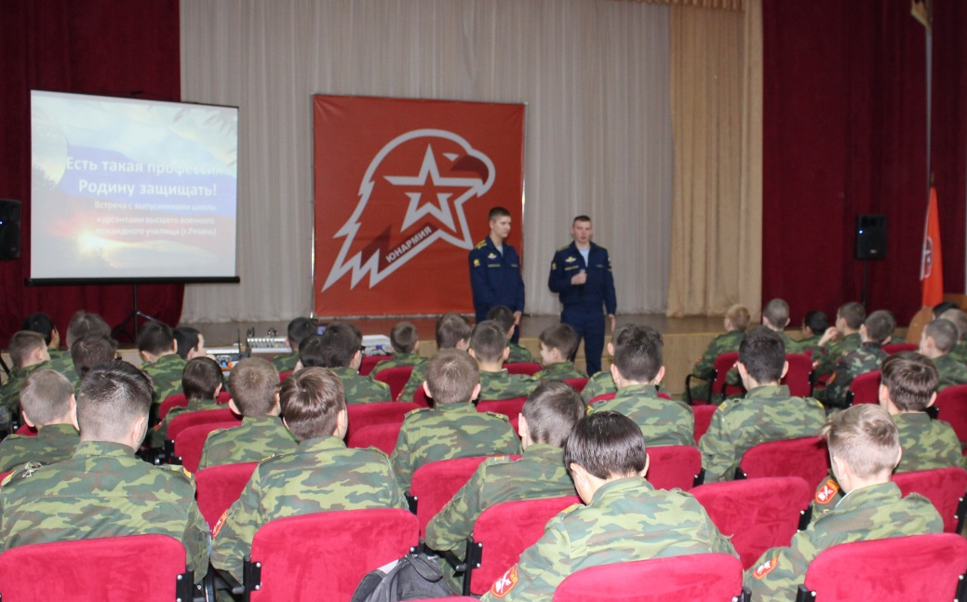
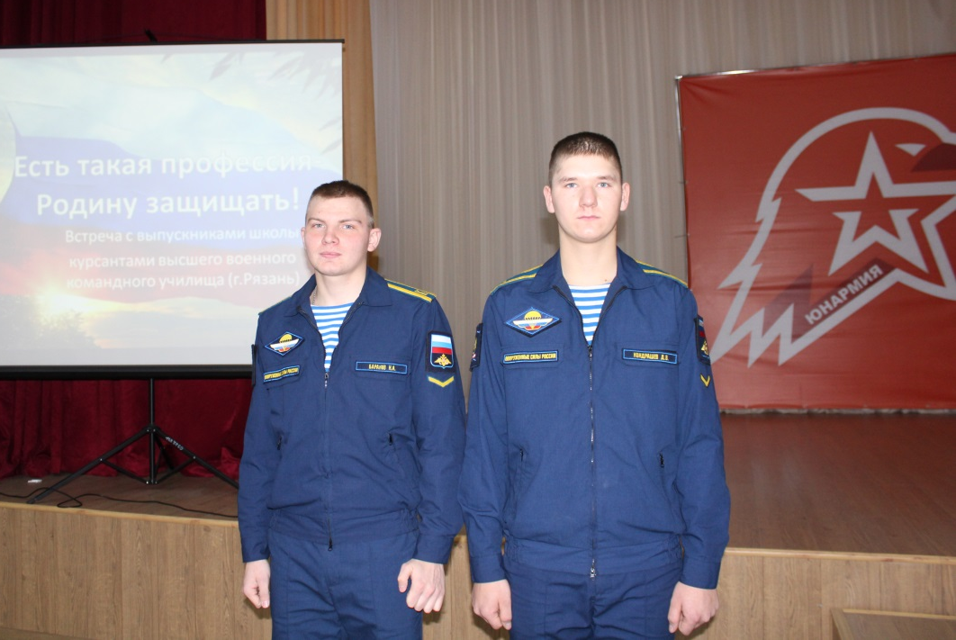
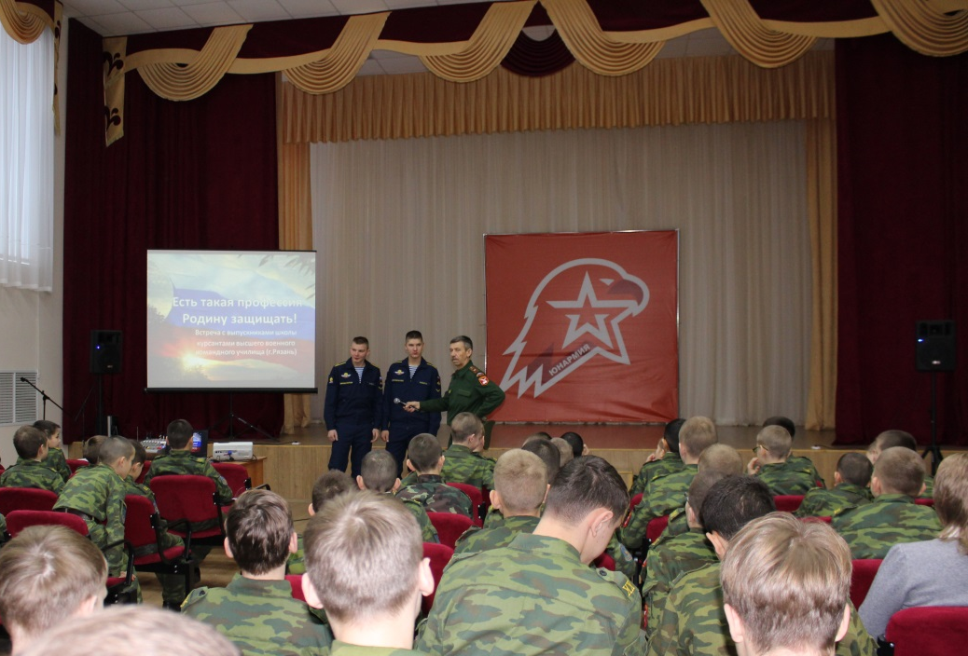
Есть такая профессия-Родину защищать
13 декабря. Выпускники 2017 года Баранов Никита и Кондрашов Дима собрали в актовом зале всю школу, ведь они - курсанты высшего военного командного училища имени Маргеллова. Все кадеты с 5 по 11 класс, затаив дыхание, слушали о том, как поступить в военное училище, какие трудности приходится преодолевать во время учёбы. Главным пожеланием для кадет было: хорошо учиться, и усердно заниматься спортом, слушать и уважать своих учителей, ведь ни в одном учебном заведении педагоги столько сил и времени не уделяют воспитанникам, как в Бугульминской кадетской школе.

Slide 7
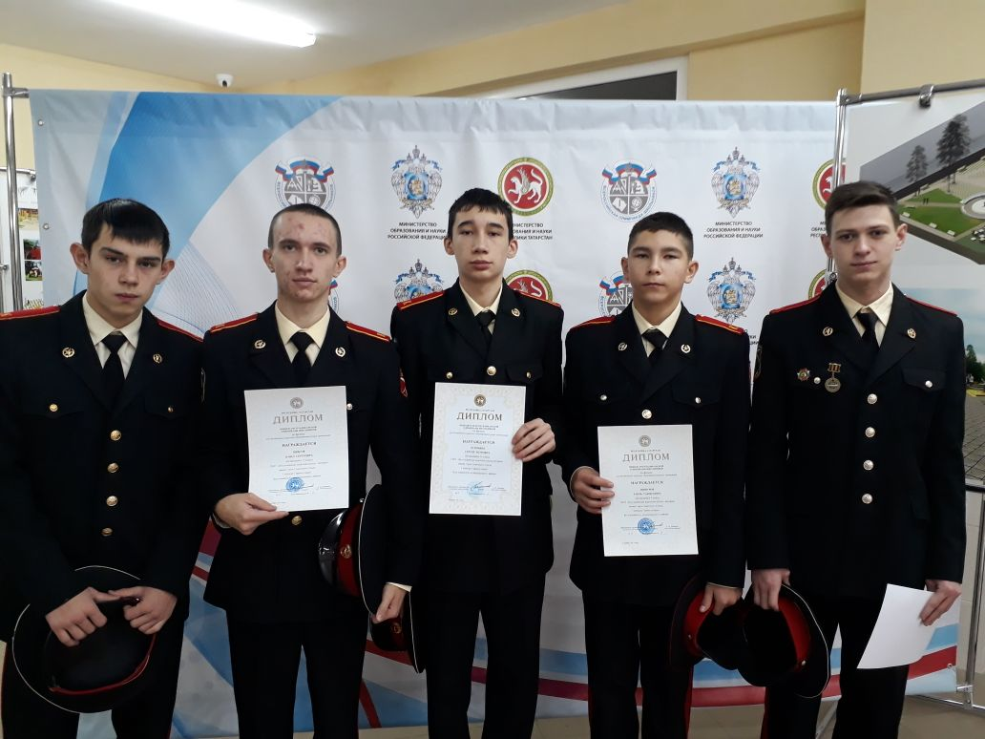
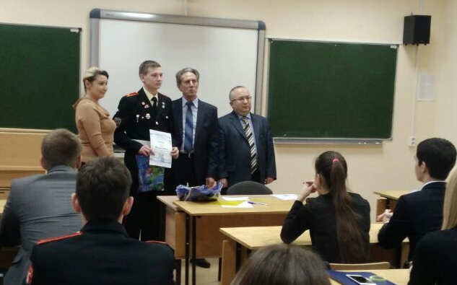
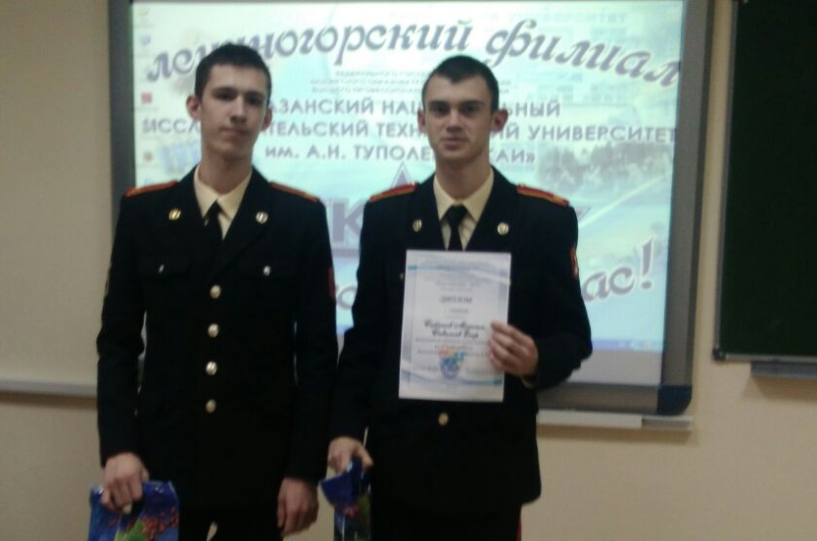
Научное общество кадет «КВАНТ»
За ноябрь-декабрь 2017 года кадеты нашей школы добились отличных результатов в олимпиадах и конкурсах с чем мы и хотим их поздравить!
Сабирзянов Ильфат занял 3 место в муниципальном этапе
республиканского конкурса сочинений о профессиях на татарском языке "Билет в будущее"!(учитель Ахмедшина Гульнара Ильдаровна)
В Республиканской олимпиаде по физике среди кадетских школ отличились: Осипьянц Сергей 1 место, Ниясов Павел и Ахмедов Артур -2 место, Зиннуров Раиль-3 место.(учитель Хайрулова Роза Николаевна)
В Республиканской олимпиаде по математике - Ниясов Павел занял 2 место(учитель Исангалиева Сания Аббасовна)
12 декабря в Казани состоялось награждение победителей Республиканского конкурса для кадетских образовательных организаций «Они не ждали посмертной славы, они хотели со славой жить» Это Малышев Никита и Фархутдинов Денис (руководители: Шарова Вера Михайловна, Кириллова Эвелина Петровна, Катермина Раушания Рифатовна)
13 декабря на Республиканской конференции «Новое поколение» Бугульминские кадеты вновь выступили победителями: Савельев Егор, Сабанов Максим (1 место, руководители Кириллова Э.П., Шарова В.М.), Григорьев Антон (1 место, руководители Чеканова Е.Н. и Михеева Г.А. ), Ахмедов Артур (2 место, руководитель Исхакова Г.И. ), Катермин Данила ( руководители Боброва В.И., Мельникова Н.И., 3 место) и Андарзянов Данила (3 место, руководитель Чеснокова Е.В.)!

Slide 8
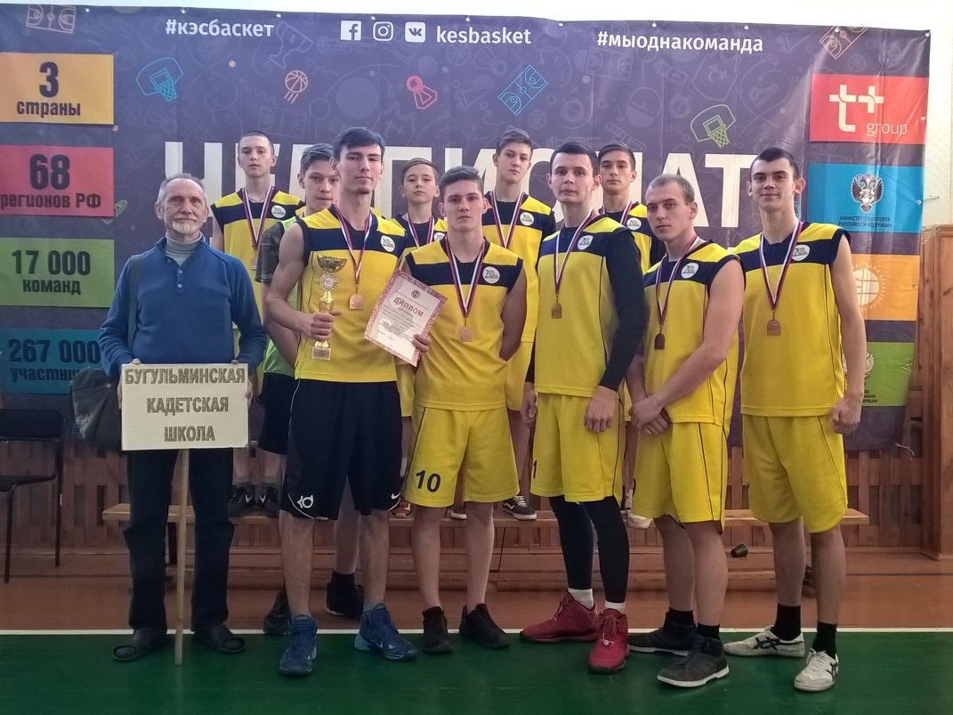
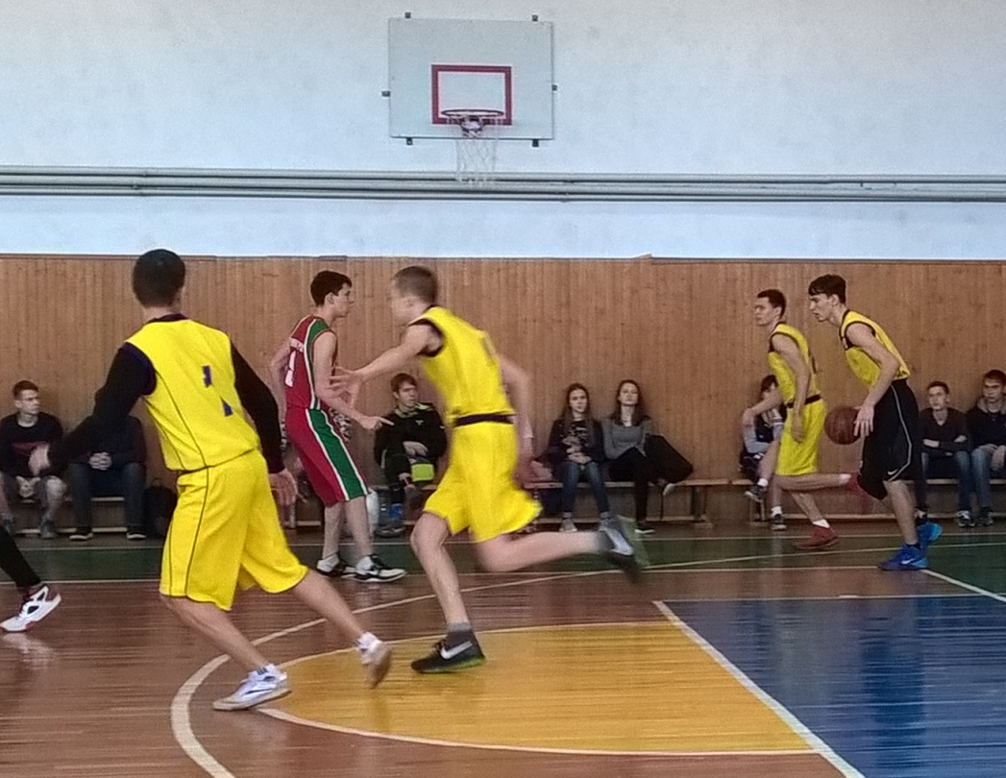
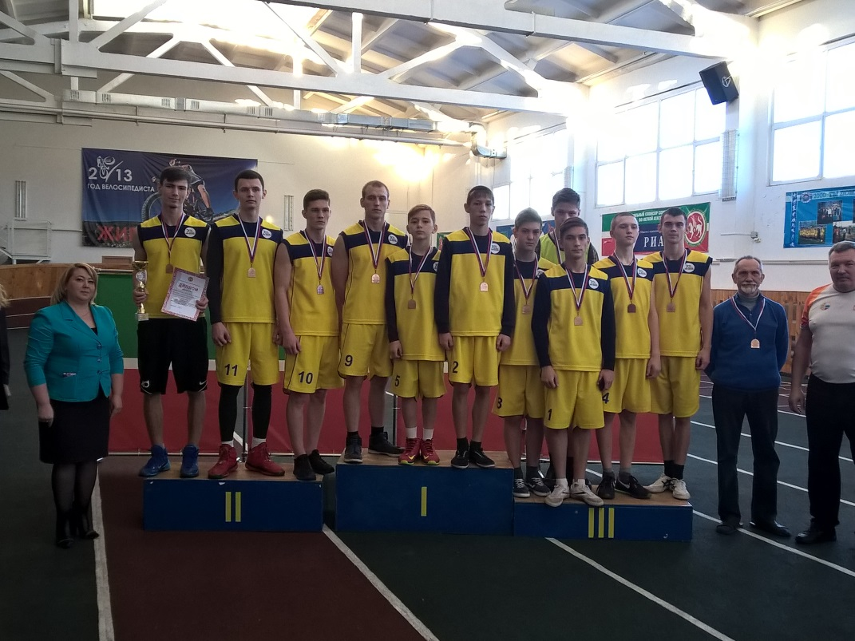
КЭС БАСКЕТ
ПОЗДРАВЛЯЕМ команду баскетболистов и руководителя Кононова В. И., занявших 3 место в региональном этапе соревнований
«КЭС БАСКЕТ»!

Slide 9
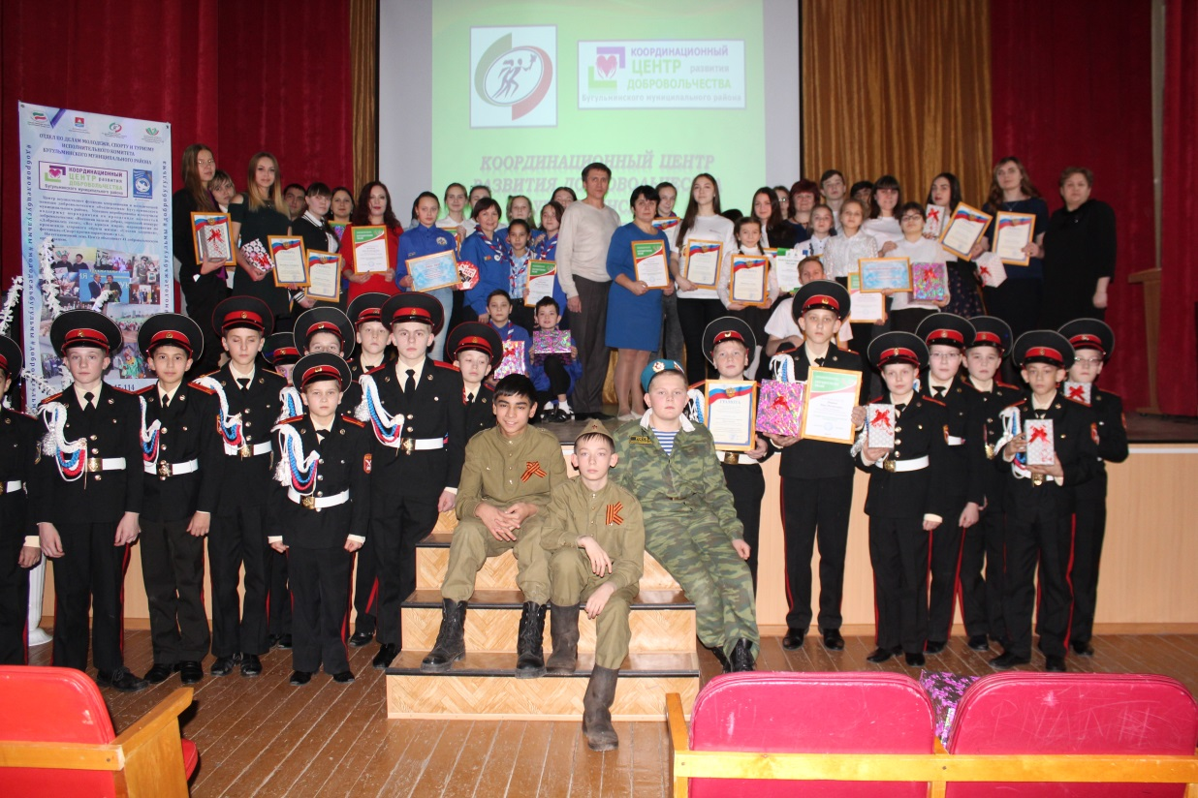
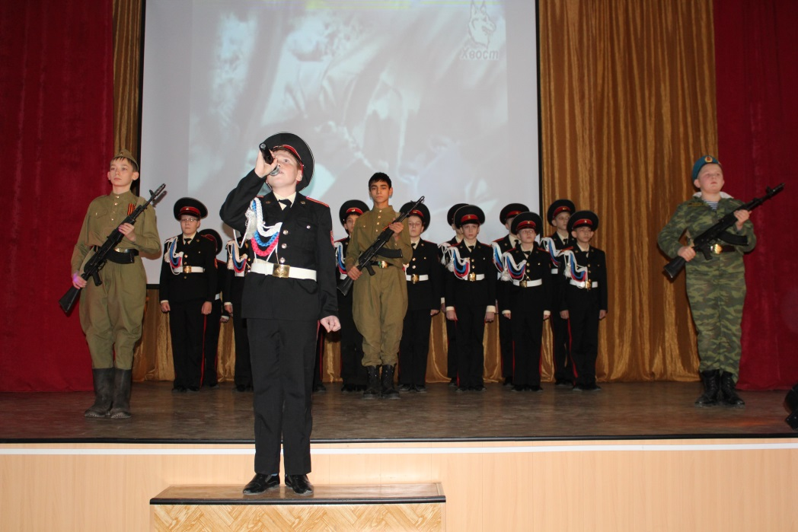
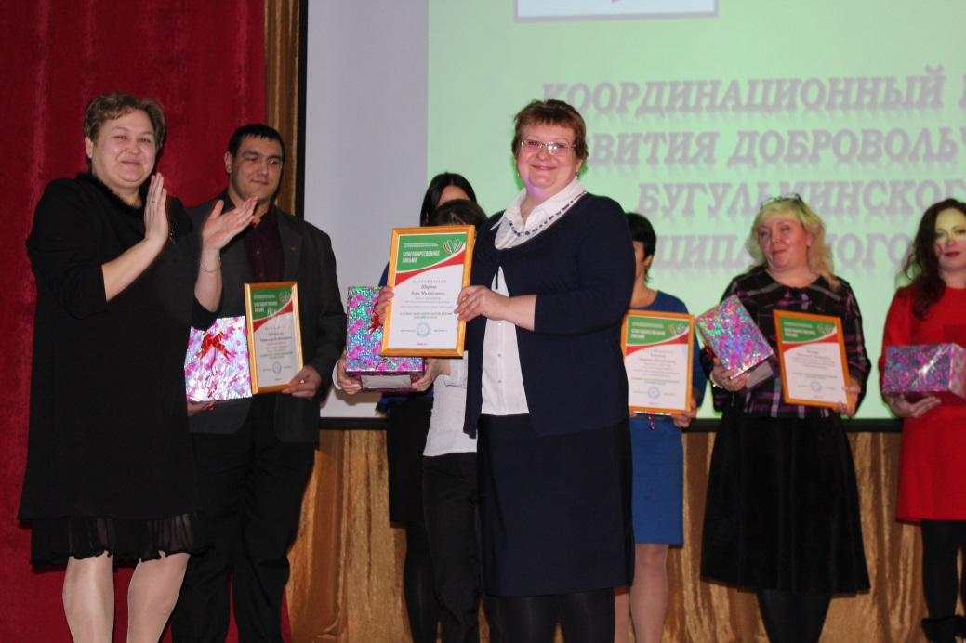
Волонтёры
Победы
Волонтёрский отряд «Крыло ангела» вновь был награждён грамотой муниципального района за активную работу!

Slide 10
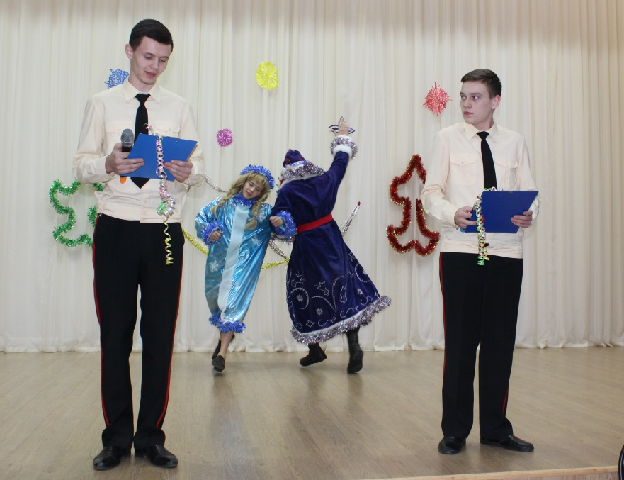
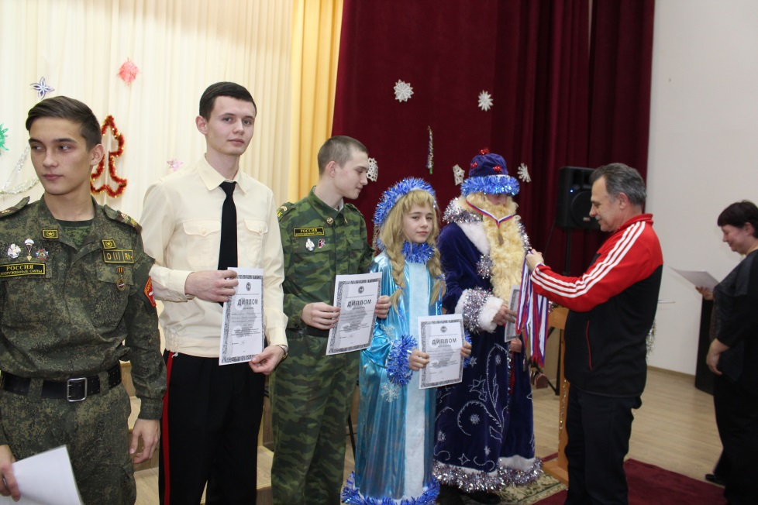
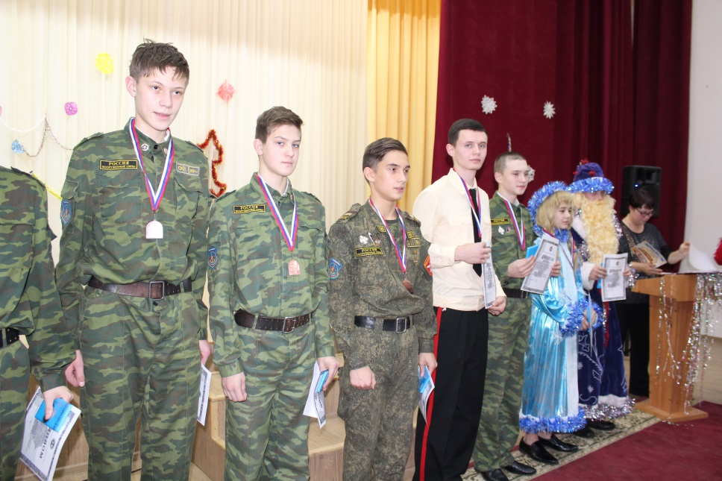
Кадетский авангард. Полуфинал.
Бугульминские кадеты--самые лучшие! И это они ещё раз доказали сегодня на подведении итогов полуфинала школьного конкурса "Кадетский авангард". Множество наград за победу в Республиканских конкурсах, олимпиадах, научно-практических конференциях! Порадовали спортивные победы муниципального, Республиканского и Приволжского Федерального округа. И не столь важно, наверное, какой класс стал первым..., последних не было! И на полосе препятствий в грязь и холод, и на сцене в роли учительницы или снегурочки--это настоящие мужчины, которые в любой ситуации всегда на высоте!

Slide 11
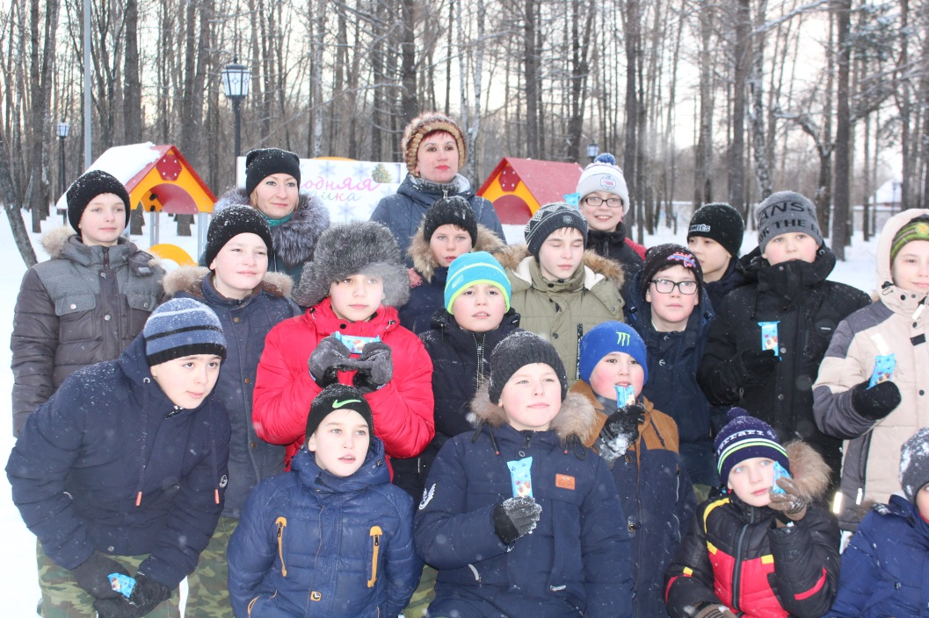
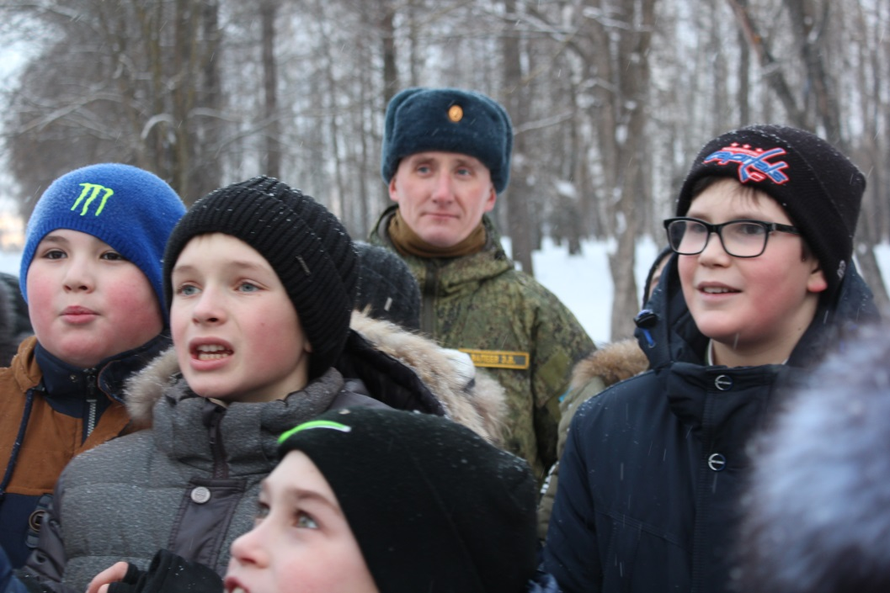
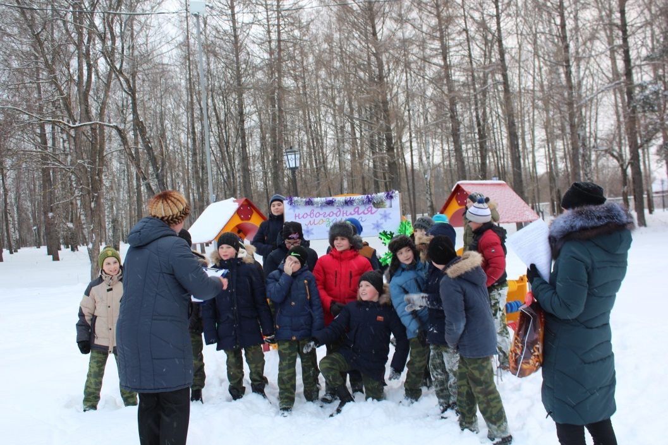
Новогодняя мозаика
В первый день после каникул кадеты 5 класса совершили виртуальное путешествие в историю. Вместе с городской библиотекой участники клуба «Созвучие» подготовили интересный рассказ об истории возникновения новогоднего праздника в разных странах.
Ребята узнали, как появилась эта традиция, откуда пришел Новый год, кто и когда впервые его начал праздновать, героями каких сказок были Дед Мороз и Снегурочка, почему именно елка является самым главным новогодним деревом. Самым интересным было то, что викторина проходила в городском парке и сопровождалась подвижными играми. За правильные ответы кадеты получили сладкие призы. Все остались довольны, ведь замечательно провели время дружным коллективом вместе с воспитателем и классным руководителем.

Slide 12
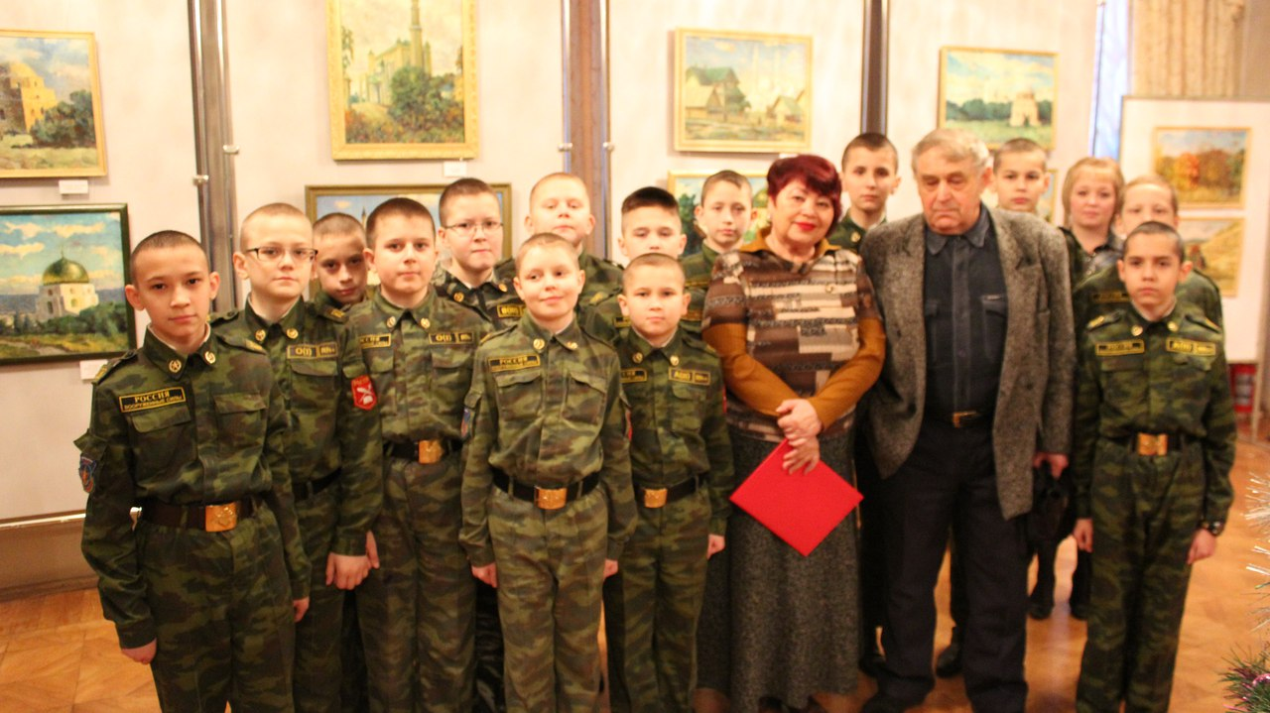
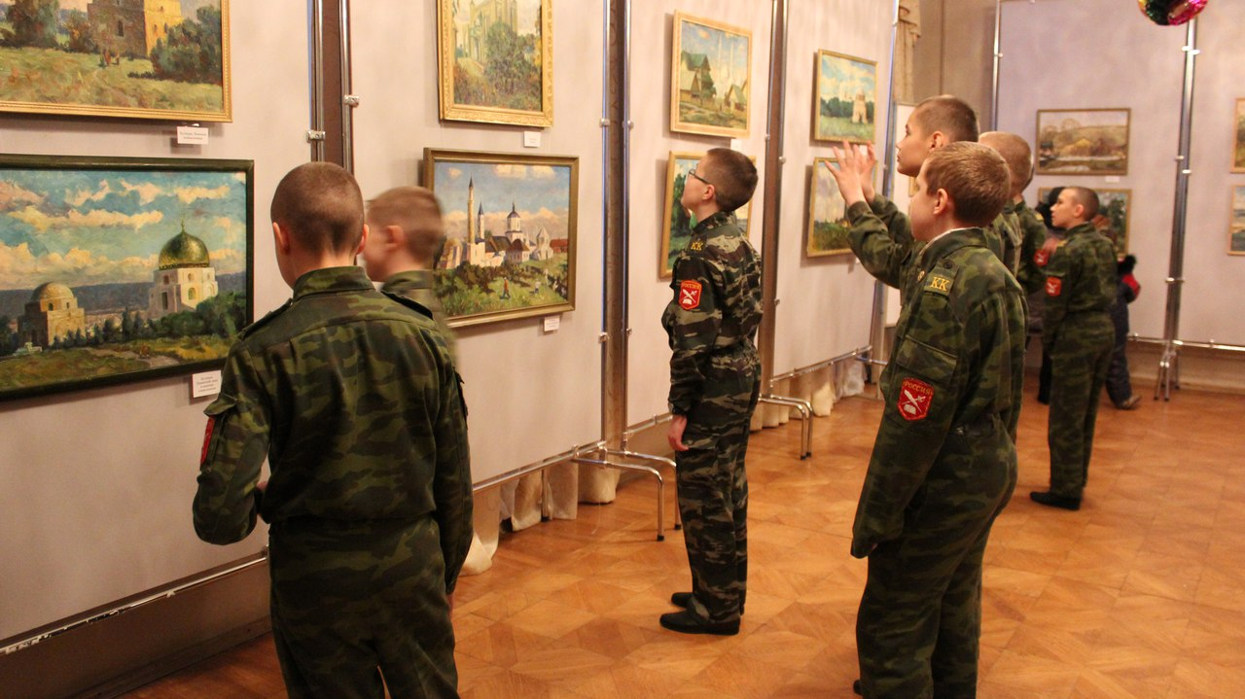
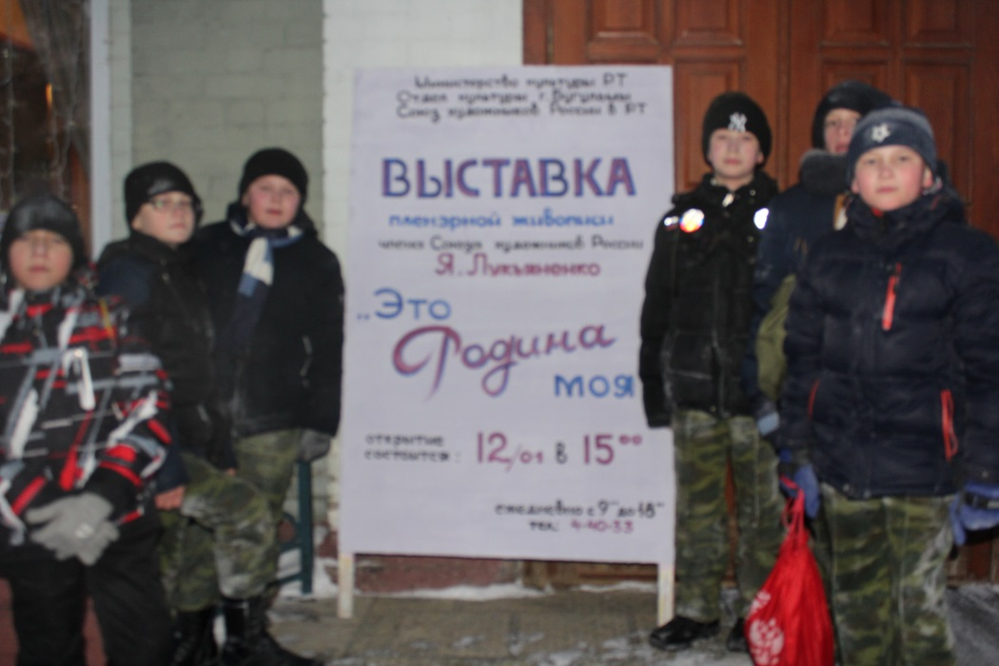
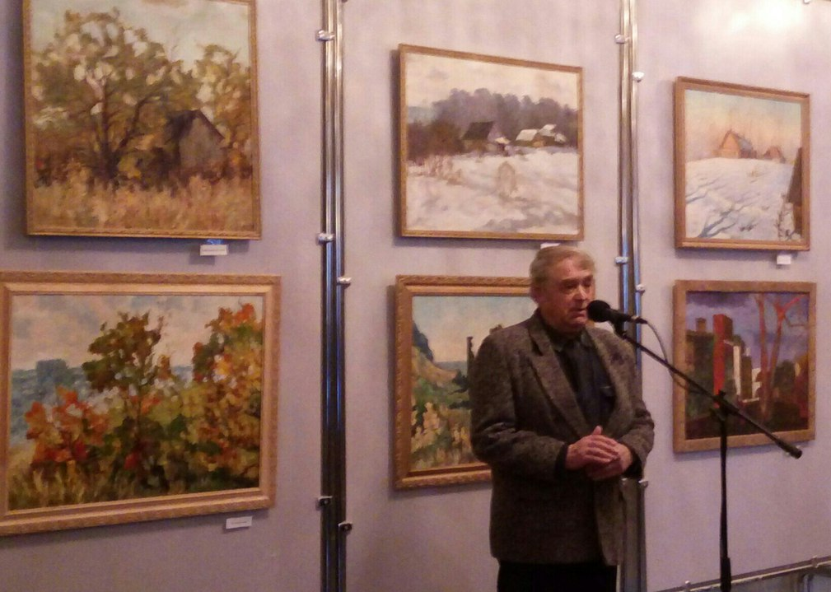
Это Родина моя
Кадеты 6 класса посетили выставку картин
Я.Я. Лукьяненко в Татарском культурном центре.

Slide 13
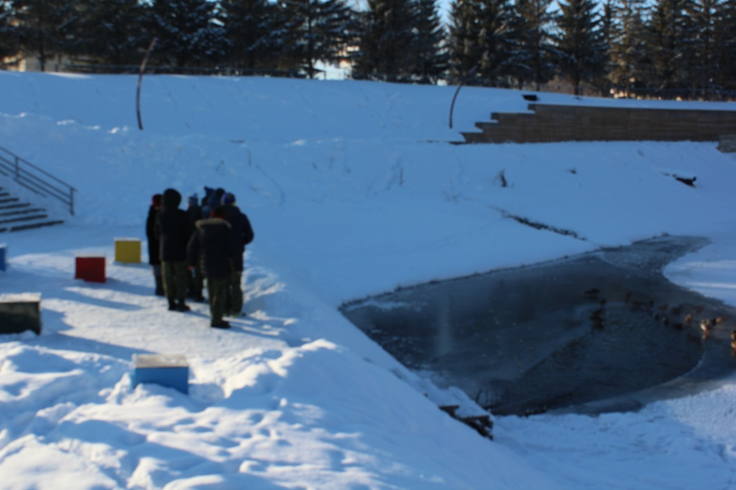
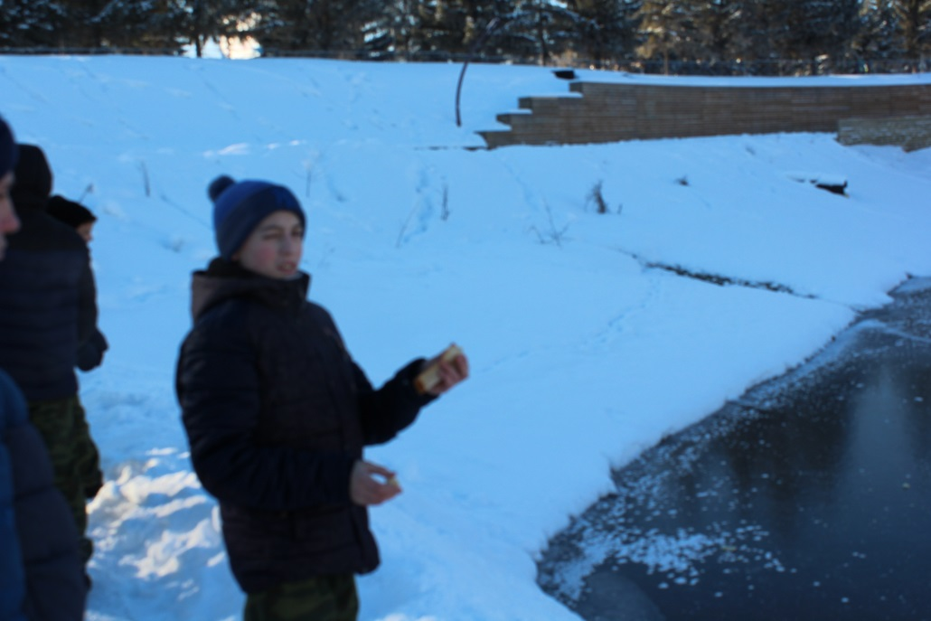
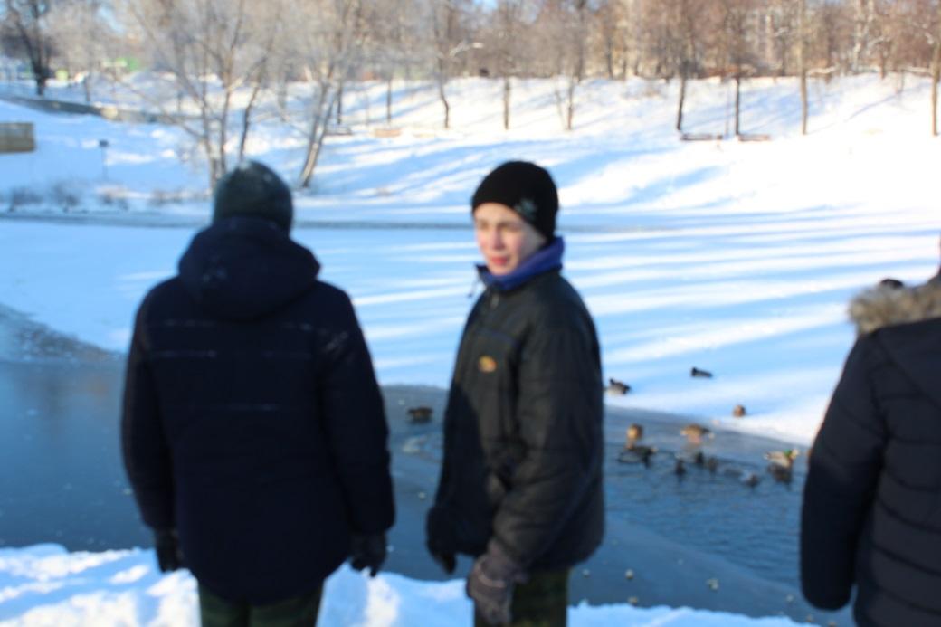
Зимующие водоплавающие
Середина января. Зима в самом разгаре. Мороз двадцать градусов. Особенно тяжело в это время зимующим водоплавающим птицам. Кадеты экологического отряда «Землянам о Земле» сходили на городской пруд и покормили уток.

Slide 14
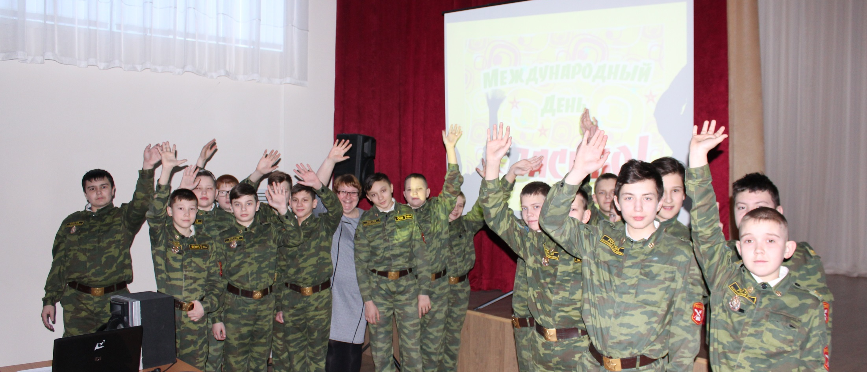
РДШ Международный день «Спасибо!»
Декада вежливости в кадетской школе началась 11 января с международного Дня «Спасибо». Кадеты 6 класса провели беседу, повторили правила поведения в школе и поблагодарили в соц. сетях своих учителей и воспитателей за их труд и терпение.

Slide 15
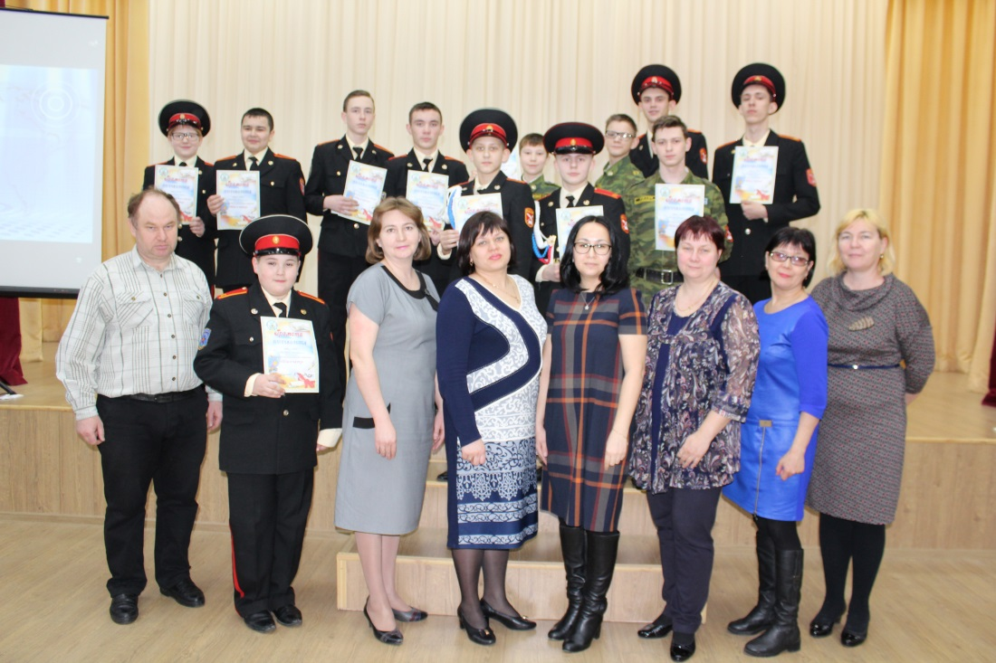
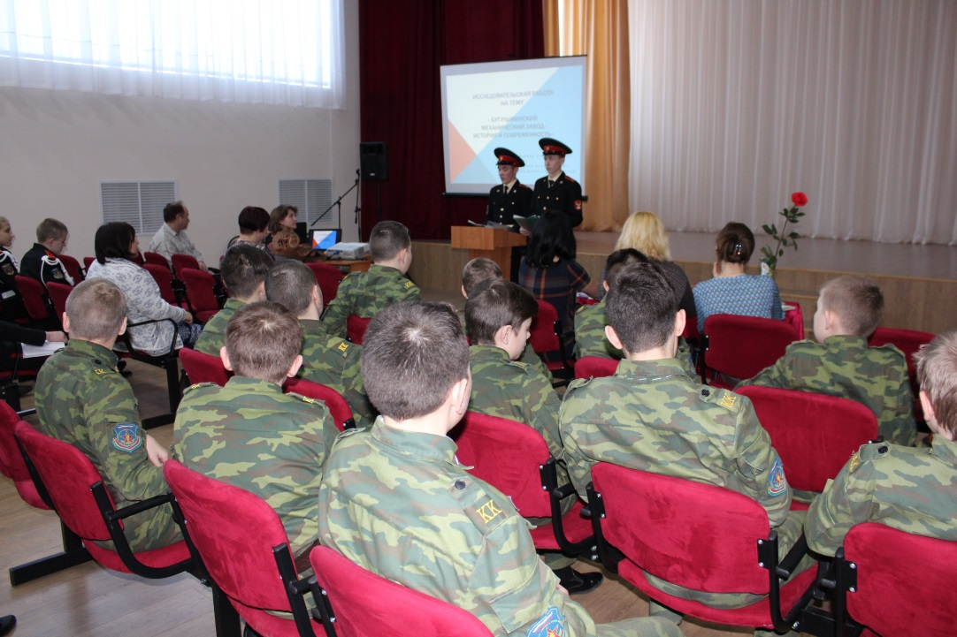
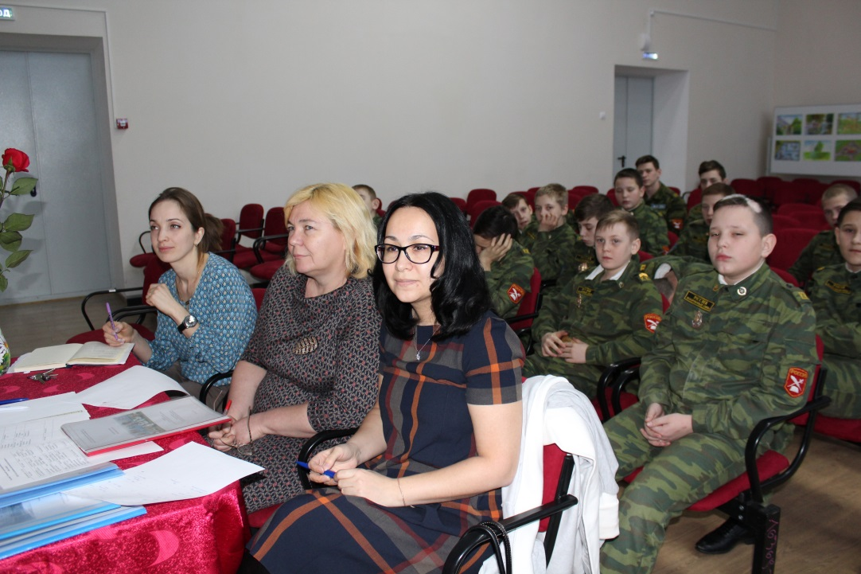
Шаг в науку
31 января в актовом зале школы состоялась шестая школьная научно-практическая конференция «Шаг в науку». В составе жюри присутствовала доцент кафедры Казанского инновационного университета, кандидат педагогических наук Юсупова Г.Р.
Представленные работы были выполнены на высоком уровне, однако места распределились следующим образом.
1 место - Ахмедов Артур (руководитель: Исхакова Г. И.), Егоров Богдан, Крайнов Михаил (руководители: Михеева Г.А., Чеканова Е.Н.)
2 место – Хасаншин Ильнур, Салахов Артур (руководитель: Недошивина Л.А.), Фархутдинов Денис, Винников Глеб (руководители: Катермина Р.Р., Валиев И.Ф.), Савельев Егор, Сабанов Максим (руководители: Кириллова Э.П., Шарова В.М.)
3 место – Мазлов Данила, Савин Андрей (руководитель: Иванова Н.А.), Шигапов Амир (руководитель: Юсупов И.И.).

Slide 16
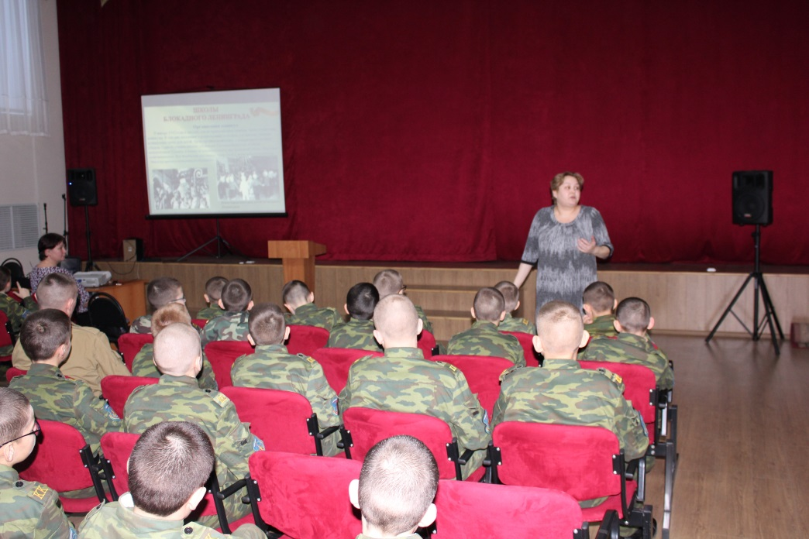
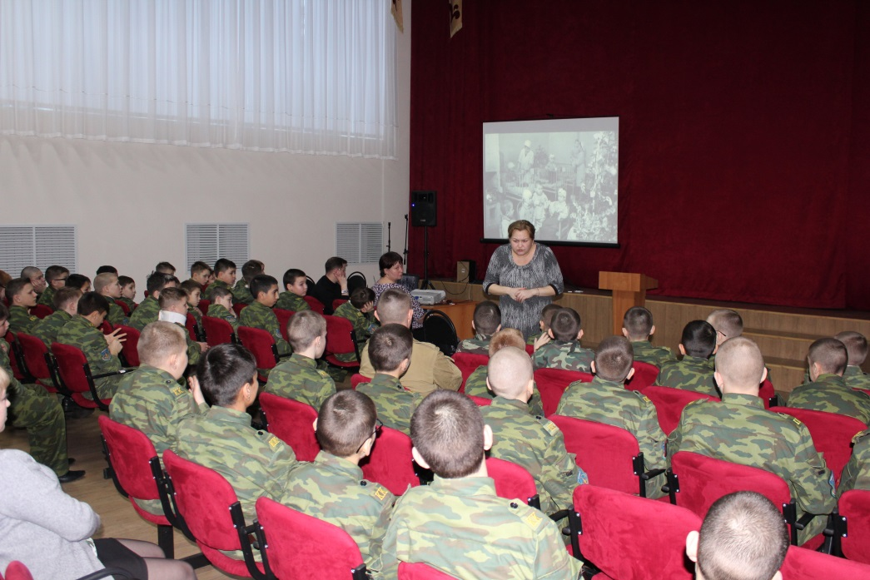
Снятие блокады Ленинграда
18 января 1943 года была прорвана блокада Ленинграда и у города появился коридор сухопутной связи со страной.
В память об этом дне, руководитель организационного центра развития добровольчества Бугульминского муниципального района Кулагина Н.В. провела с бугульминскими кадетами 5-11 классов «Урок мужества «Блокада Ленинграда». Наталья Вячеславовна рассказала о малоизвестных событиях блокады и осталась довольна знаниями кадет о событиях тех страшных 900 дней. Она отметила, что будущие защитники Отечества хорошо знают военную историю России.

Slide 17
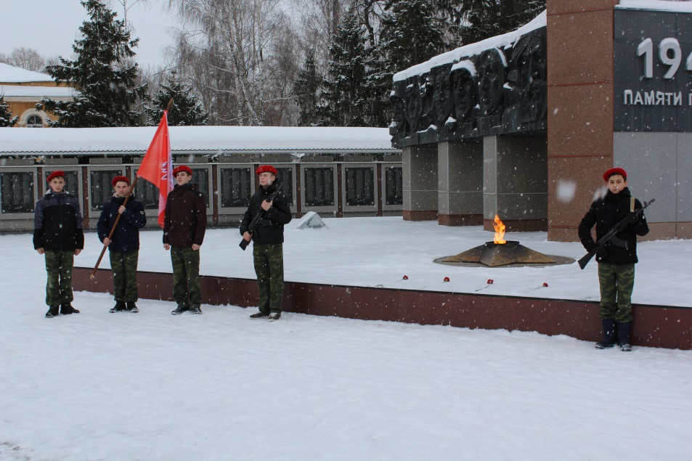
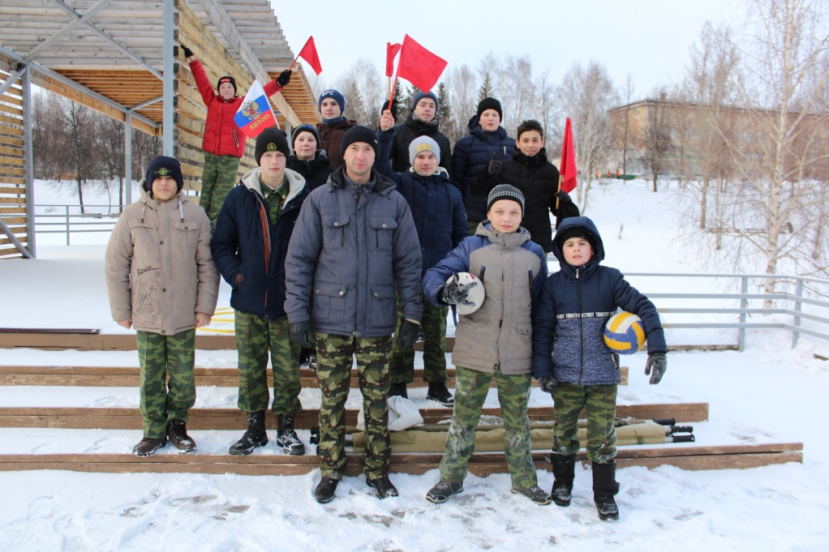
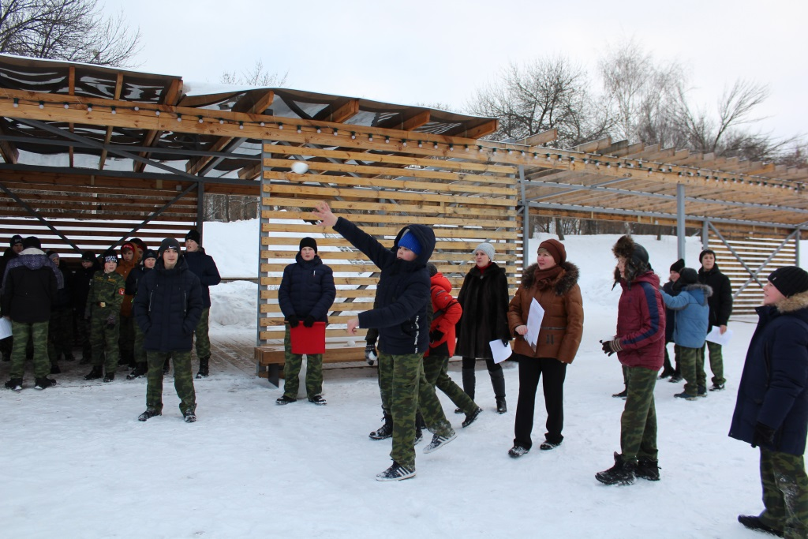
75-летие Победы в Сталинградской битве
В честь этой даты кадеты почтили память защитников Сталинграда у мемориала «Вечная слава» и провели военно-исторический квест на берегу городского водоёма. Восьмиклассники подготовили информационный блок и задания по станциям квеста. Четыре команды 5-7 классов соревновались в знаниях военной истории силе и ловкости. На вопрос: «Зачем и для чего нужно помнить события Сталинграда?», все были единодушны в том, что это нужно для того, чтобы брать пример мужества и любви к Родине у участников тех событий. В актовом зале школы состоялся просмотр и обсуждение фильма Фёдора Бондарчука «Сталинград»

Slide 18
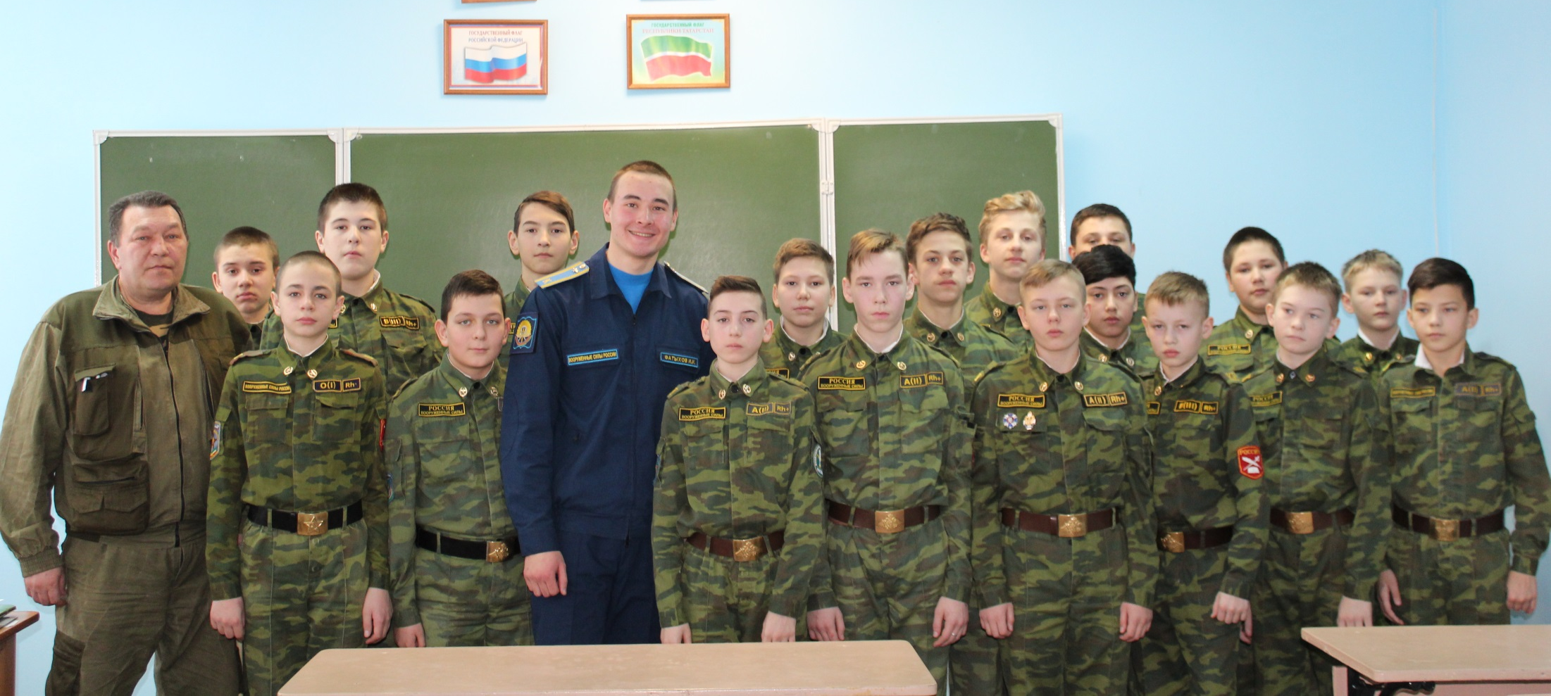
«Профессия военного лётчика»
Курсант «Краснодарского высшего военного авиационного училища летчиков имени Героя Советского Союза А. К. Серова» Ильшат Фатыхов провёл встречу с бугульминкими кадетами.
До восьмого класса Ильшат обучался в «Бугульминской кадетской школе-интернат», затем продолжил обучение в «Казанской кадетской школе имени Героя Советского Союза Б. Кузнецова».
Он рассказал школьникм о правилах поступления и особенностях жизни курсанта. Выделил, что главное для кадета—это хорошая учёба и физическая подготовка. Кадеты задавали интересующие их вопросы. Многие ребята изъявили желание поступить по окончании школы в лётное училище.

Slide 19


Уроки Победы
«Волонтёры Победы» с 7 февраля 2018 года запустиили замечательную акцию «Готов к Победам». Бугульминские кадеты поддержали её и пригласили в гости майора запаса Шайхутдинова М.Ш., члена организации ветеранов Бугульминского района. Мунир Шаяпович рассказал кадетам про то, как он стал военным потому, что его отец погиб на войне, защищая свою страну. Рассказал о своём земляке, уроженце села Зелёная Роща, участнике Сталинградской битвы Воронове В.Ф.. Из школьного архива был просмотрен фрагмент фильма «В гостях у ветерана» про Вениамина Фёдоровича, снятый кадетами три года назад.
Мунир Шаяпович отметил, что несмотря на то, что уходят от нас ветераны, кадеты их не забывают и передают эти знания новому поколению кадет. Ведь для настоящего защитника Родины очень важно помнить свою историю и людей, которые её вершили.
После встречи, ребята ещё долго не отпускали товарища майора, задавая ему всё новые и новые вопросы. А Мунир Шаяпович, отвечая и улыбаясь мальчишкам, твёрдо верил, что будущее страны в надёжных руках.

Slide 20



«Музей за углом»
Кадеты 5 класса посетили школьный музей, где экскурсовод Хасаншин Ильнур рассказал о участии бугульминцев в Великой Отечественной войне, о славном боевом пути 352-й стрелковой дивизии, сформированной осенью 1941 года в нашем городе и о сотрудничестве школы с ветеранами.
8 февраля, в День юного героя-антифашиста шестиклассники посетил музей Ярослава Гашека.
Нам показали слайд-шоу и рассказали про маленьких героев большой войны. Они сражались рядом со старшими - отцами, братьями, рядом с коммунистами и Гордость переполняет за таких смельчаков. Низкий им поклон.

Slide 21



Лыжня России
Кадеты 6 класса под руководством директора школы Сергеева А.В. приняли участие во всероссийском лыжном пробеге «Лыжня России». Дистанцию в 8 км. дружный класс преодолел на одном дыхании. После пробега ребята пили горячий чай с бутербродами и радовались совместному провождению времени на природе.

Slide 22


Урок мужества "Горячее сердце"
15 февраля 2018 года проводится очередная, уже пятая по счёту Торжественная церемония награждения лауреатов Всероссийской общественно-государственной инициативы «Горячее сердце». Основной целью инициативы является чествование и выражение признательности детям и молодежи в возрасте до 23 лет, проявившим неравнодушие и активную жизненную позицию, совершившим героические и мужественные поступки, бескорыстно пришедшим на помощь людям.
Сегодня кадеты познакомились с героями, которые занесены в Почётную книгу «Горячее сердце» с рассказами о поступках награждённых ребят. Отрадно отметить, что по окончании диспута, все ребята были единодушны в том, что они не задумываясь, смогут прийти на помощь, как герои из "Горячих сердец".

Slide 23


День памяти о россиянах, исполнявших служебный долг за пределами Отечества
Накануне Дня памяти о россиянах, исполнявших служебный долг за пределами Отечества , кадеты узнали, что командир ОВ ППС П старший лейтенант полиции Ришат Бариев участвовал в боевых действиях на Северном Кавказе. Он, как и многие российские полицейские, был откомандирован в Чечню. Много интересного рассказал гость ребятам о той войне и особенностях службы полицейского. Вместе со своим заместителем мл.лейтенантом полиции Артуром Исмагиловым, командир продемонстрировал несколько видов современного оружия и средств защиты полиции. Некоторые ребята, желающие связать свою будущую профессию с полицией, расспрашивали гостей о том, где и как им можно будет обучаться.

Slide 24


Встреча с участником войны в Афганистане
Наша сегодняшняя встреча - дань памяти всем, кто причастен к героической и трагической Афганской войне, которая длилась в два раза дольше, чем великая отечественная.
С 25 декабря 1979 года по 15 февраля 1989 мальчишки, чуть старше нас выполняли свой интернациональный долг в этой далёкой от нас стране.
Уже 29 лет прошло со дня вывода советских войск из Афганистана.
Но она продолжается в душах тех, кто в ней участвовал. На нашей встрече присутствовал ветеран Марат Идрисович Шайхутдинов, который рассказал нам о той войне. Присутствие Советских войск в Афганистане , по мнению Марата Идрисовича, было не напрасным. Наша страна в течении девяти лет сдерживала проникновение боевиков с территории Афганистана в другие регионы.

Slide 25



Вахта памяти и Лыжный десант
Кадеты приняли активное участие в Вахте памяти и лыжном десанте, посвящённым воинам-интернационалистам.
На митинге, который прошёл около памятника Героям, кадеты стояли в почётном карауле. Затем отправились в десятикилометровый лыжный пробег до с.Зелёная Роща, где возложили цветы к мемориалу и на могилы погибших воинов. Этот Урок мужества останется надолго в сердцах будущих защитников Отечества.

Slide 26



В гостях у ветерана
Накануне Дня защитника Отечества Бугульминские кадеты сходили в гости к ветеранам Великой Отечественной войны , поздравили с наступающим праздником , послушали рассказы о войне , пополнили архив школьного музея.

Slide 27


Кадеты-детям
Накануне праздника «Защитник Отечества» школьный проект «Кадеты-детям» продолжили волонтёры отряда «Крыло ангела».
Кадеты посетили детсады №36 и 20. Рассказали малышам о кадетской школе, показали элементы строевой подготовки, сборку и разборку оружия, стихами и песнями поздравили с наступающим праздником.

